Slide 1
使用前操作設定-教師端
教發中心 2022.10.05

Slide 2
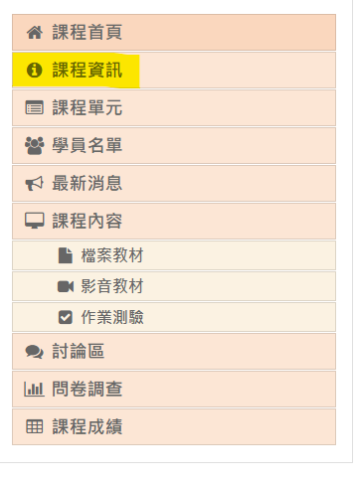
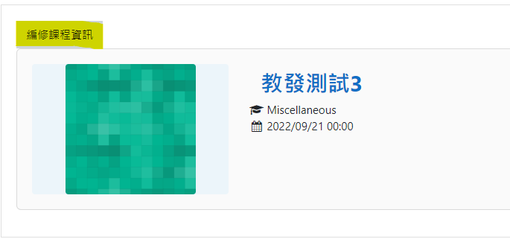
課程資訊1
2.
1.
目前學生無法從數位學苑3.0中得知老師的信箱及聯絡資訊，
建議老師可以在課程資訊中提供老師的聯絡方式，
也可以在課程資訊中提供學生需要知道的上課資訊，
如本堂課使用2.0或3.0、每週一上傳作業等相關資訊，如下頁範例。

Slide 3
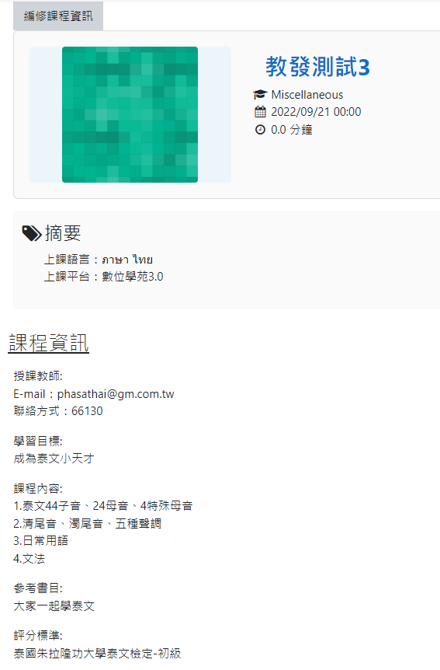
課程資訊2
學生反映不知道老師使用哪一個平台，老師可以在課程資訊中填寫，
也可以提供聯絡方式、上課須知等。

Slide 4
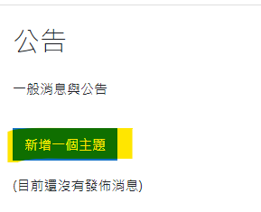
公告1
1.
2.
因上傳教材及作業時不會通知學生，
若有需要的老師們可以使用公告的功能告知。

Slide 5
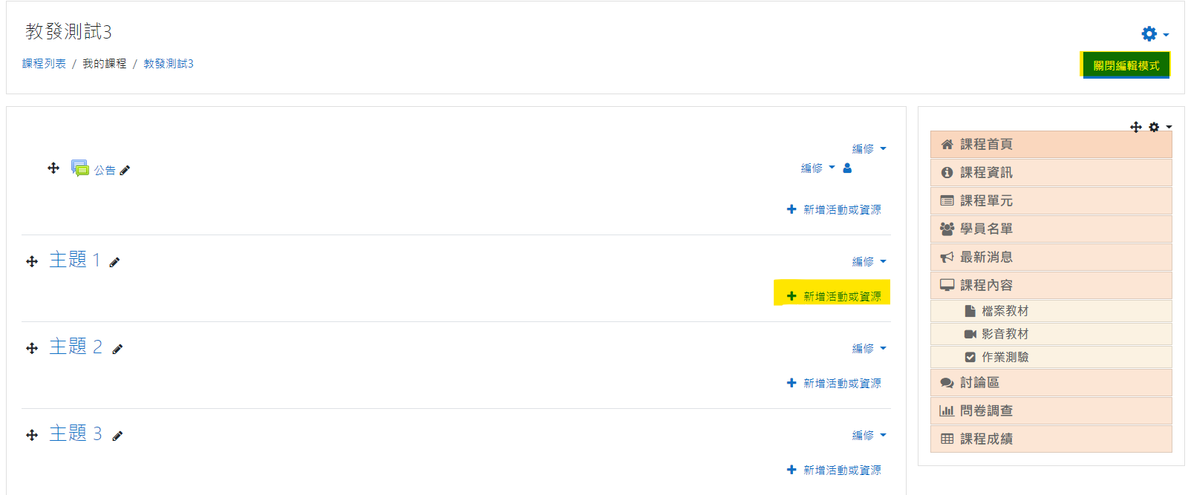
討論區1
1.
2.
討論區的功能必須老師先新增，學生才可以新增新的議題，
老師可以先新增此功能，以便學生透過討論區進行師生互動。

Slide 6
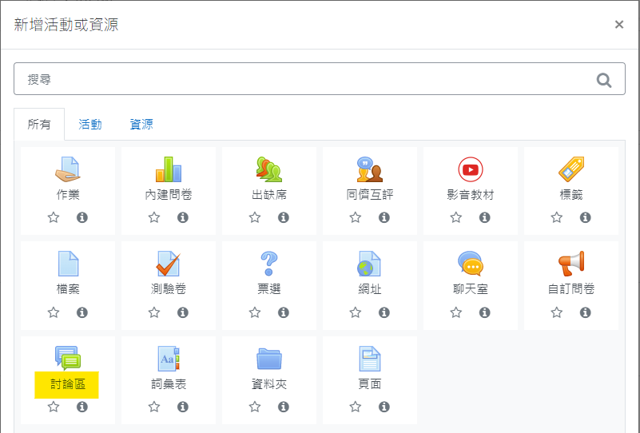
討論區2
3.

Slide 7
主題區塊1
該頁面預設為課程公告、課程進度、作業以及主題3、4、5，
此區塊具有客製化功能，可以進行修改、刪減、重新命名，
老師可以根據自己的需求進行更動，請參考下頁操作。

Slide 8
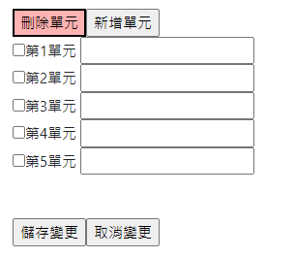
主題區塊2
2.
1.
此區塊可以進行修改、刪減、重新命名，
老師們可以根據自己的需求進行更動。

Slide 9
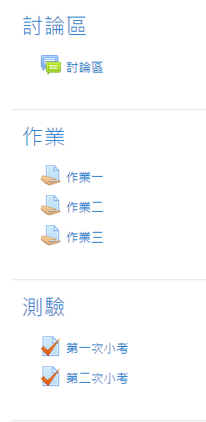
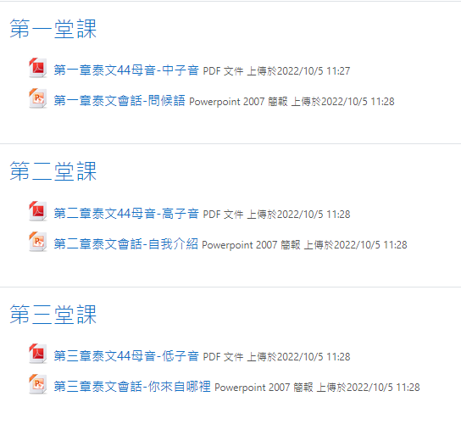
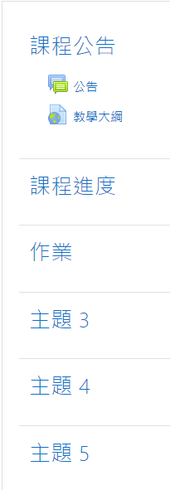
主題區塊3
有些老師放檔案時不會依照主題放置，
有學生反映會誤會或是找不到需要的檔案，
建議可以將檔案分別放置在對應的主題中，
如課程公告只有公告功能、作業裡只有作業，如上圖範例。

